Slide 1
Aguas arriba
Aguas abajo
Q
1ro: Hidrodinámica
2do: Tránsito de sedimentos
Secciones transversales

Slide 2
XS 1
XS 2
XS 3
Q
Q_{S (in)}
Q_{S (out)}
ΔVolumen

Slide 3
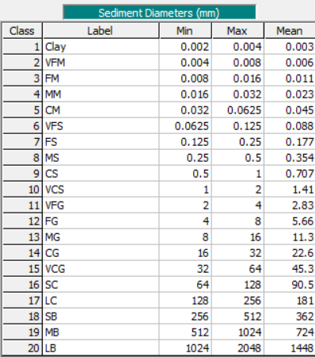
Suelos cohesivos
Suelos granulares

Slide 4
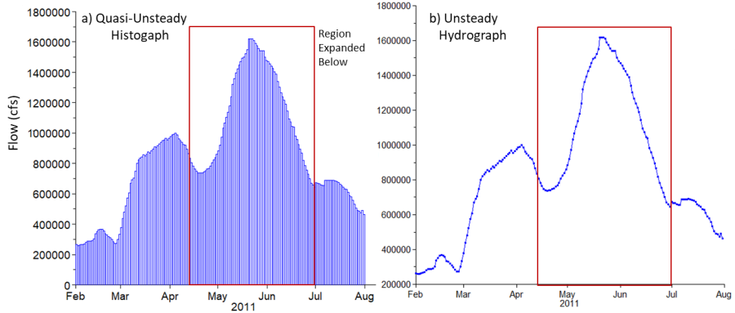
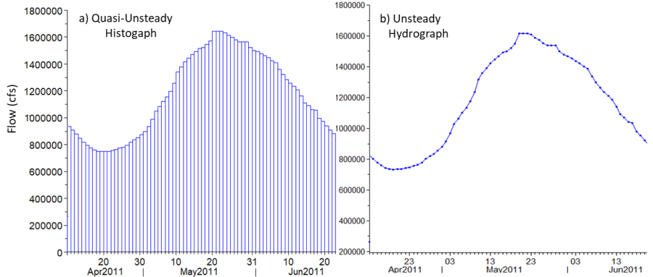

Slide 5
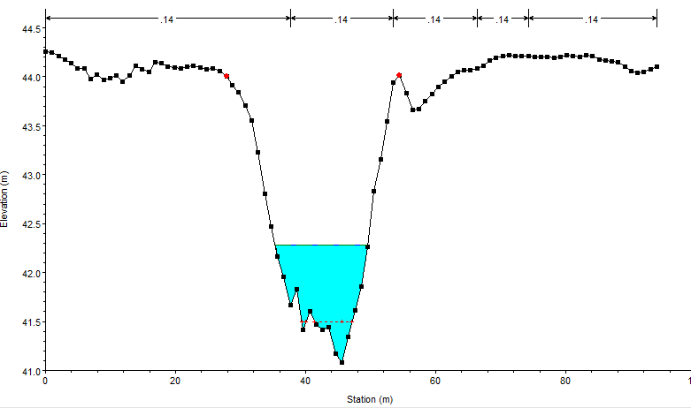
Aguas arriba
Aguas abajo
Q
Q_{s}
Secciones transversales

Slide 6
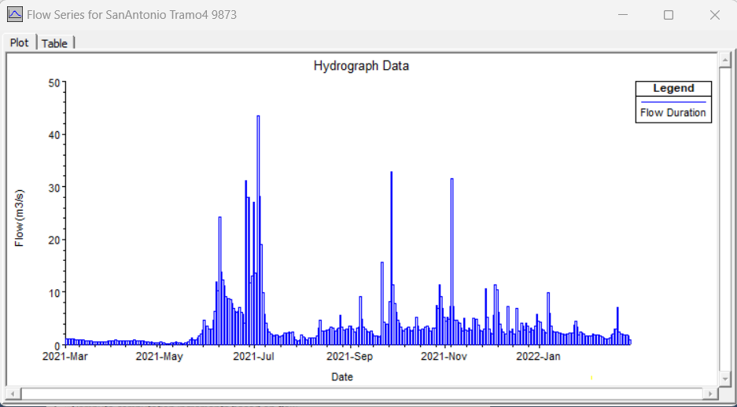
Aguas arriba
Aguas abajo
Serie de caudales líquidos
Q
Q_{s}

Slide 7
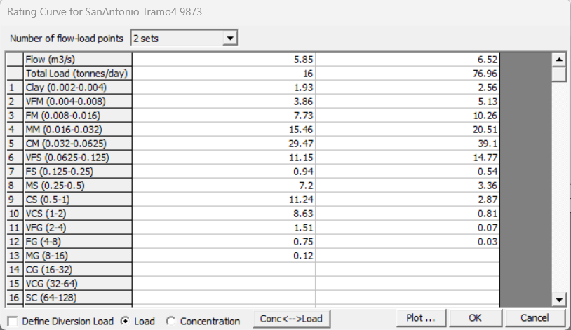
Aguas arriba
Aguas abajo
Q
Q_{s}
Caudal sólido

